Slide 1

Importancia de la educación online
Por: Kevin Arnold Arias Figueroa

Slide 2
Educación online vs Educación presencial
Se incrementa una mejora considerable en el cuidado medioambiental frente a la educación presencial.
La educación online, a diferencia de la educación presencial, permite una mayor disposición informativa para los estudiantes, a su vez, facilita la interacción oportuna entre educador y aprendiz.

Slide 3

Educación presencial
Seguimiento educativo
Información voluble
Formación personal
Disposición e interés
Desenvolvimiento social
Impacto tecnológico
Prevención de riesgos
Impacto medioambiental

Slide 4

Educación online
Seguimiento educativo
Información permanente
Formación personal
Disposición e interés
Desenvolvimiento social
Impacto tecnológico
Prevención de riesgos
Impacto medioambiental

Slide 5
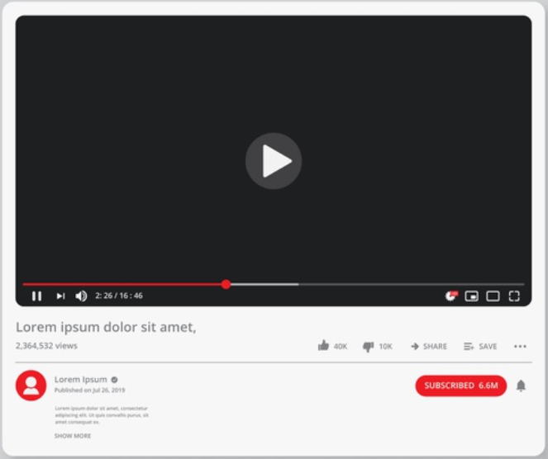

Oportunidad en la educación online
Independización laboral y percepción de ingresos económicos.

